Slide 1
A folyadékokban ható erők 109.oldal

Slide 2
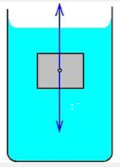
A folyadékokba merített testre függőlegesen felfelé irányuló erő hat, ezt az erőt felhajtóerőnek nevezzük. Jele: F_{f} Mértékegysége: N
F_{f}
F_{g}

Slide 3
A felhajtóerő nagysága:
$$F_{f}=V . ρ_{f }. g$$
$V$– a test térfogata (m³)
$ρ_{f }$- a folyadék sűrűsége (kg/ m³)
$g$ – gravitációs gyorsulás (N /kg)

Slide 4
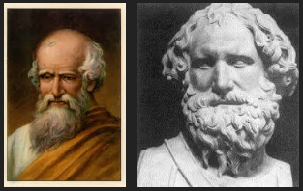
A folyadékba merített testre hat a felhajtóerő, melynek nagysága egyenlő a test által kiszorított folyadék térfogatára ható gravitációs erő nagyságával.
A törvényt Archimédész (i.e.287-212) görög tudós fedezte fel.
$F_{f}=V . ρ_{f }. g = m_{f} . g = F_{fg}$
$${ m}_{f}−kiszorított folyadék tömege$$
http://www.youtube.com/watch?v=LktdjFUg3oQ

Slide 5
A törvény születésének
Az ókori görög tudós, Archimédész alkotta meg a felhajtóerőről szóló törvényt, amelyet ma az iránta való tiszteletből így nevezünk. Vitruvius a De architectura című művében írja le azt a történetet, amely szerint Hérón király arra kérte a tudós-feltalálót, hogy állapítsa meg egy koronáról annak tönkretétele nélkül, hogy tiszta aranyból van-e. Arkhimédész módszere az volt, hogy egy vízzel telt edénybe rakta a koronát, és megmérte a kiszorított víz súlyát. Vett két ugyanolyan súlyú ezüstöt és aranyat, megnézte velük is a kiszorított víz tömegét, és mivel a korona által kiszorított víz tömege a kettő között volt, így rájött, hogy nem tiszta arany, hanem ezüst is van benne. Innen már könnyen ki tudta számolni a sűrűségét és hogy hány százalék belőle az ezüst.

